Slide 1


Innojoy专利搜索引擎系统
大为计算机软件开发有限公司

Slide 2
目录
1 Innojoy概述
全球专利数据
Innojoy功能介绍

Slide 3

Innojoy概述
在创新与知识产权保护时代，您需要一种信息最为全面准确、更新更为迅速的专利检索系统。来自大为的Innojoy会帮助您应对全球专利申请、专利侵权和专利许可行为日益强化的挑战，更好的保护您的知识产权。
产品理念：以专利数据为基础，提升用户对专利文献技术信息、法律信息和市场信息的综合利用
产品定位：专业的专利检索分析工具以及专题数据库建设工具

Slide 4
目录
1 Innojoy概述
全球专利数据
Innojoy功能介绍

Slide 5

数据来源
大为公司拥有的专利数据源自大为战略合作伙伴IFI CLAIMS，IFI CLAIMS成立于1955年，总部位于美国康州，是全球知名的增值型专利数据库供应商，为用户提供高度整合、优质的全球专利数据。拥有一批类似Linguamatics，Google等长期用户。

Slide 6

数据特点-完整
100+个国家/地区/组织的著录项目信息
100000000+件专利信息
5000+万件专利全文信息
60+国家/地区的法律状态信息
完整-只有您检不到的 没有我们收不到的

Slide 7

数据特点-优质
独有的美国增值数据
19 个国家/地区的代码化全文
13 个国家/地区的小语种优质英文翻译
优质-检索之道 止于Innojoy

Slide 8
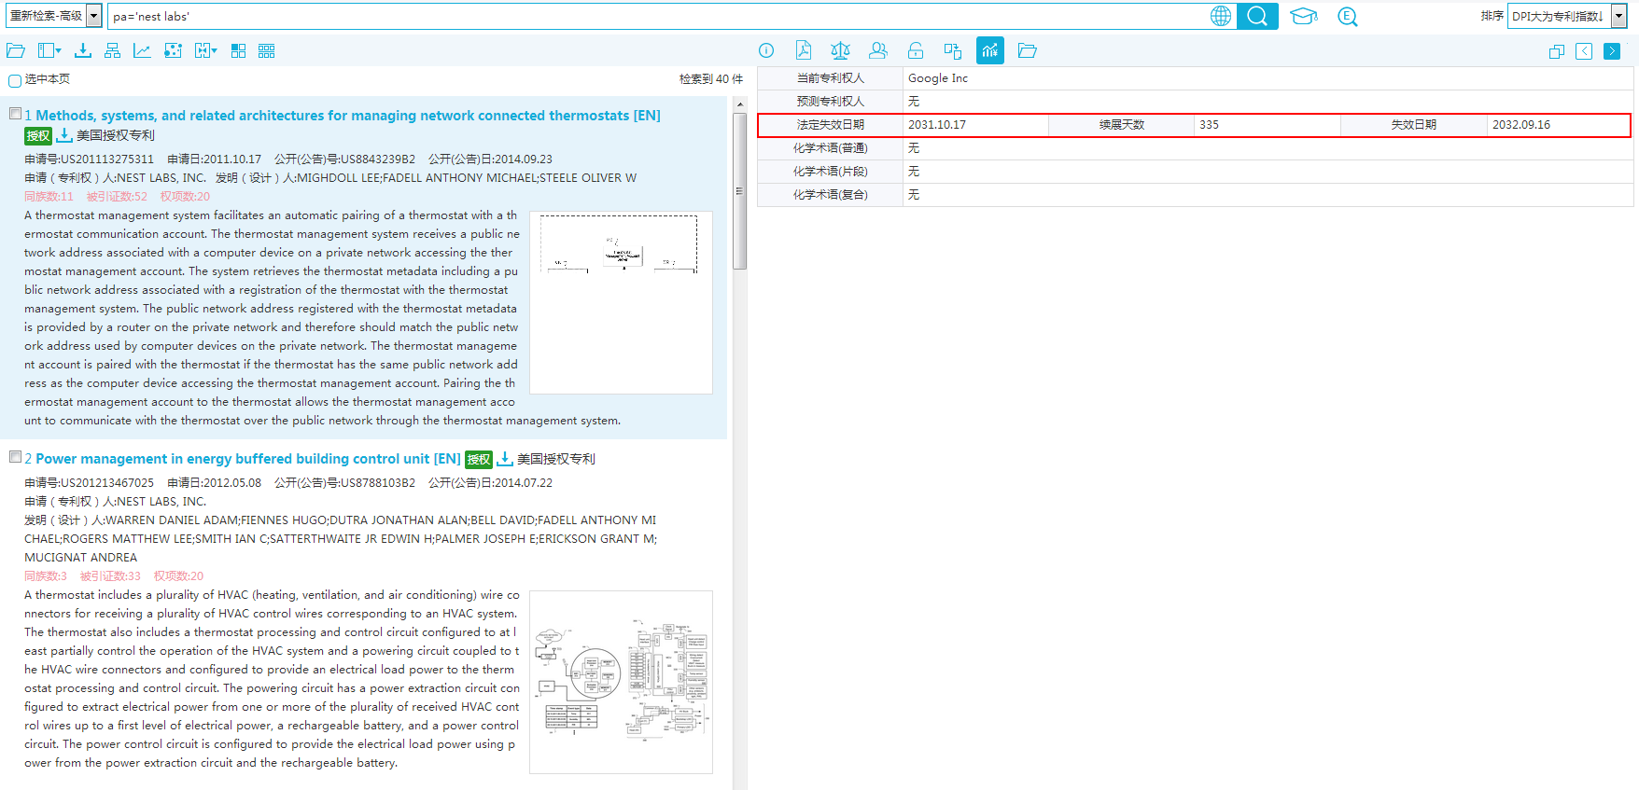
数据特点-美国专有数据
您是否错把“独占”当“公知”？
“续展天数”，一眼识破您牵肠挂肚的专利何时真正变“公知”。

Slide 9
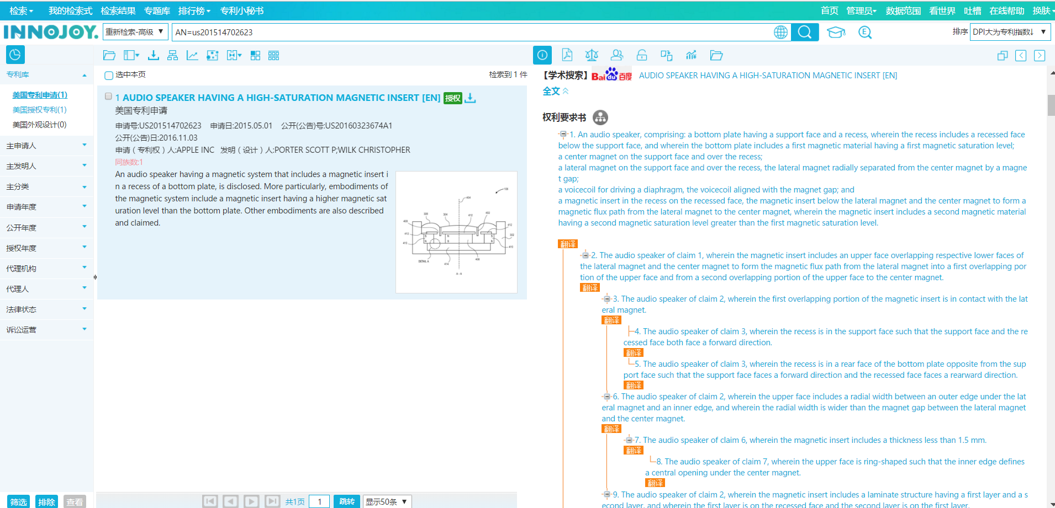
数据内容-代码化全文
检索范围最大，检索结果最全
情报分析更准确

Slide 10
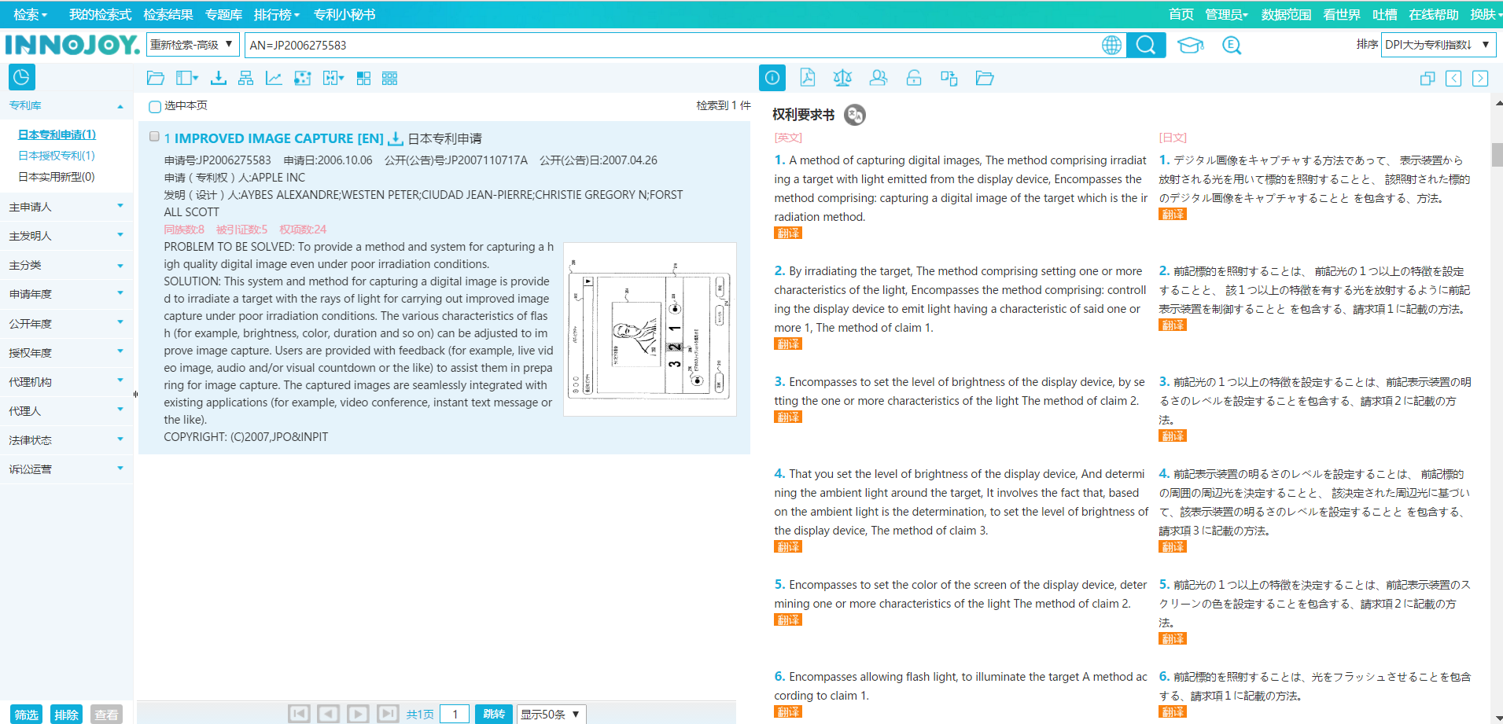
数据内容示例-小语种优质英文翻译
极大方便了小语种专利查询和阅读

Slide 11

数据特点-及时
更新频率：5+次/周
更新专利量：1000万+件/月
及时-我们只做领跑者 不做追随者

Slide 12
目录
1 Innojoy概述
全球专利数据
Innojoy功能介绍

Slide 13
目录
平台首页
专利检索
检索结果
Innojoy
功能介绍
专利专题库
专利分析
聚类分析
高级分析
排行榜及小秘书

Slide 14

平台首页(www.innojoy.com)

Slide 15
目录
平台首页
专利检索
检索结果
Innojoy
功能介绍
专利专题库
专利分析
聚类分析
高级分析
排行榜及小秘书

Slide 16
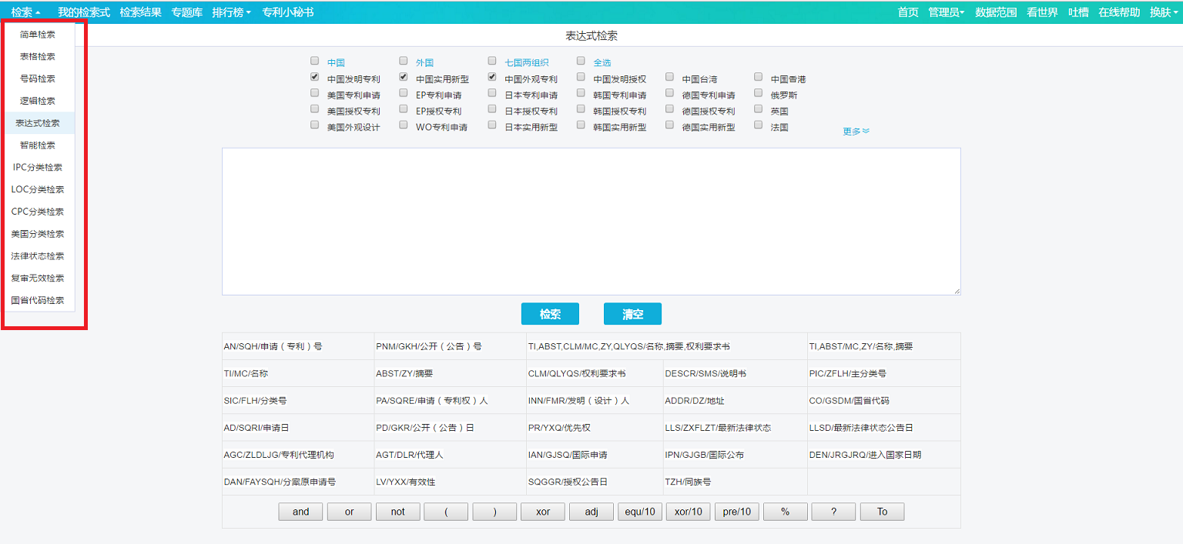
专利检索-多种检索途径

Slide 17
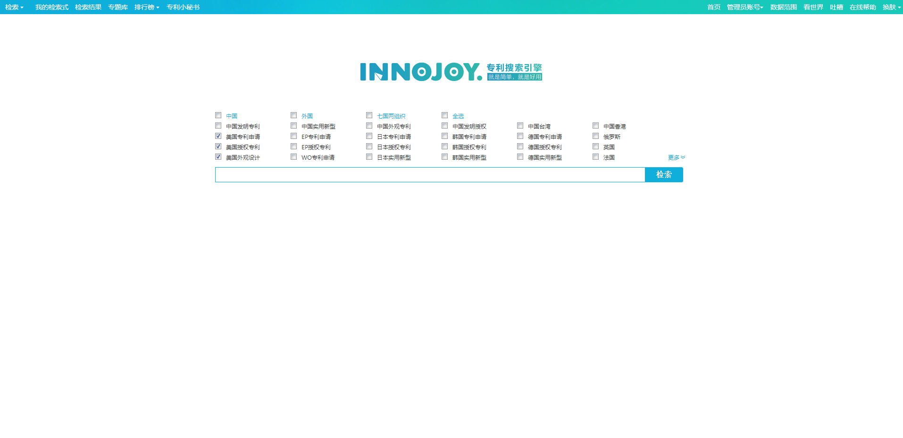
专利检索-入门级
搜索引擎式
简单的，才是大众用户需要的

Slide 18
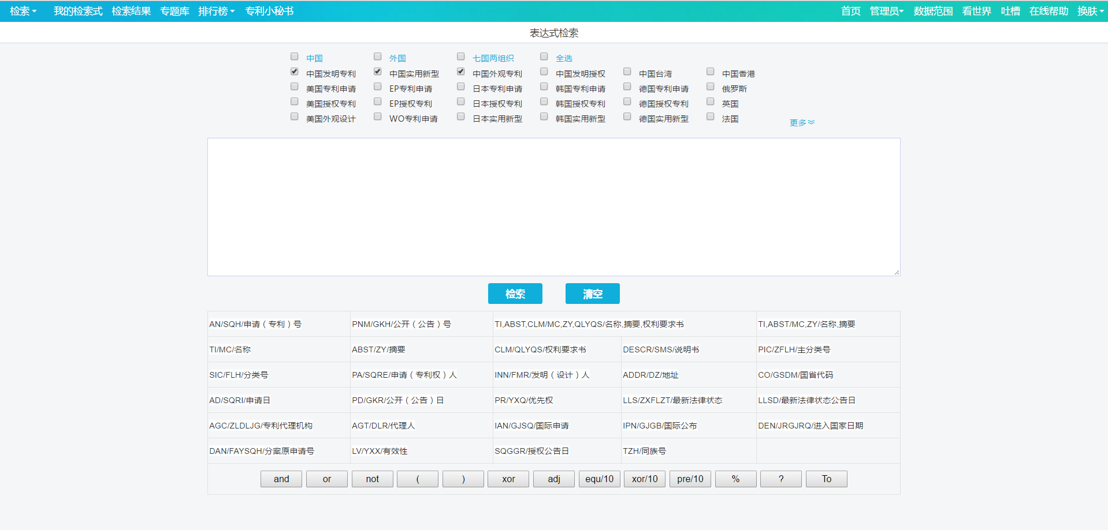
专利检索-专业级
丰富的检索项目；
超长检索式：支持精确的复杂检索式检索，用户可编写100K超长检索式；
检索算符：布尔逻辑算符/截词符/位置算符/优先算符/范围检索。

Slide 19
目录
平台首页
专利检索
检索结果
Innojoy
功能介绍
专利专题库
专利分析
聚类分析
高级分析
排行榜及小秘书

Slide 20
检索结果-多样化的展示布局
01
05
三栏式
02
03
04
首图式
三栏
无图式
列表式
列表
无图式

Slide 21
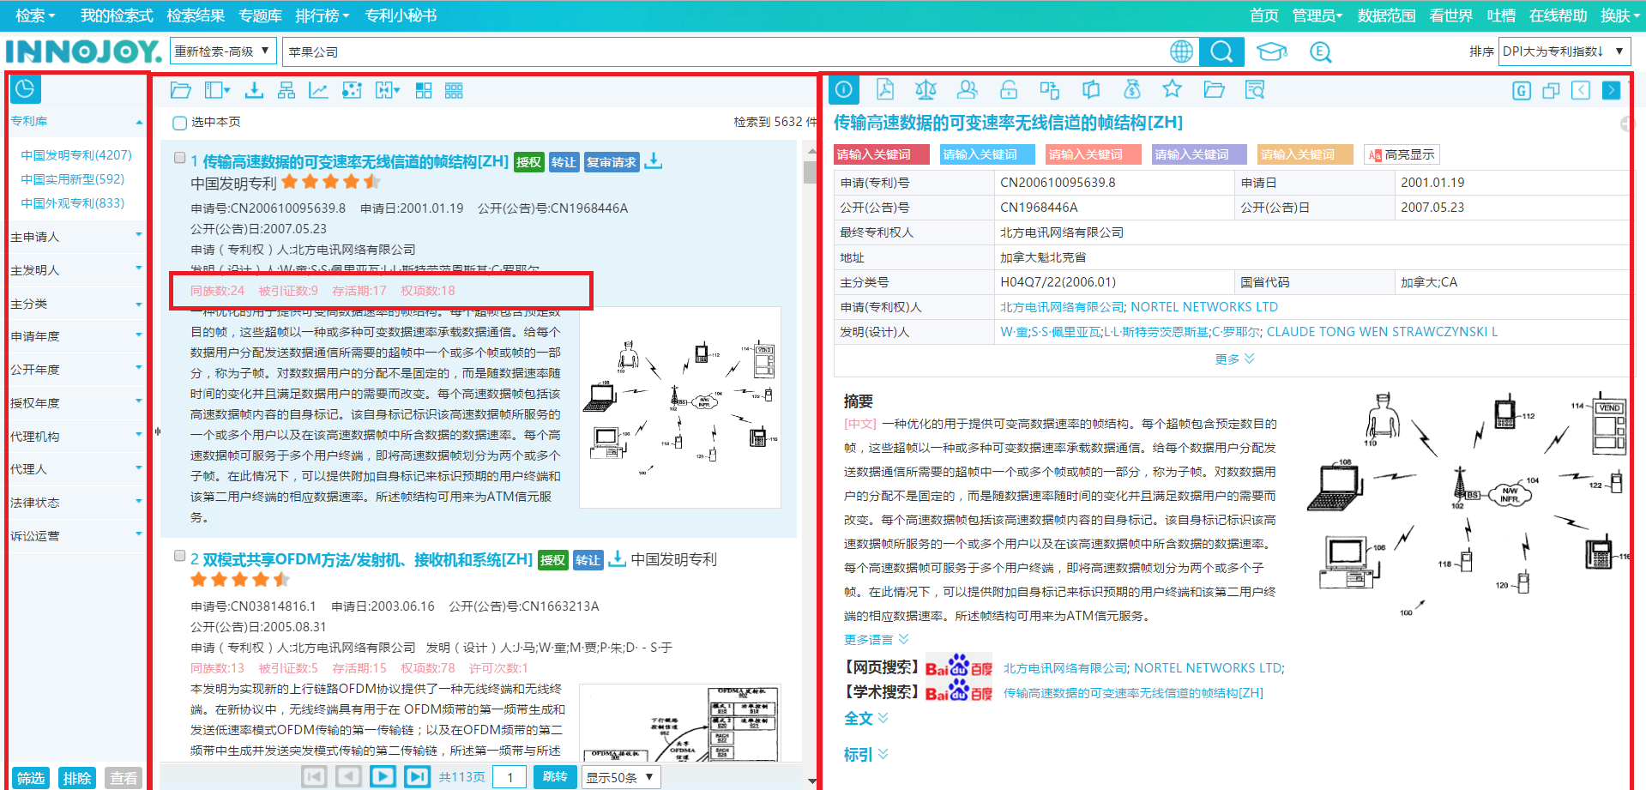
检索结果-三栏式布局
左侧栏：快捷分类统计
中间栏：检索结果列表
右侧栏：选中专利的详细信息，各类信息便捷切换

Slide 22
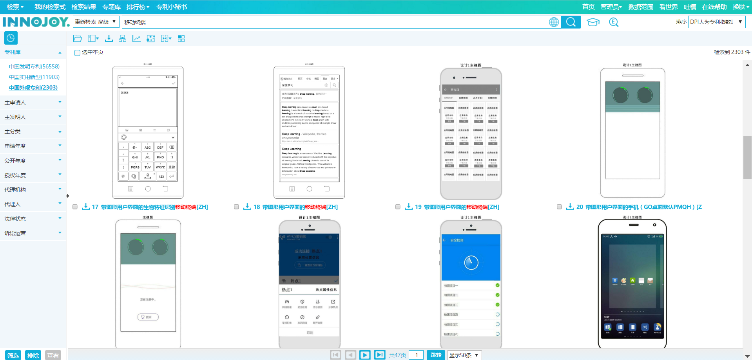
检索结果-首图式布局

Slide 23
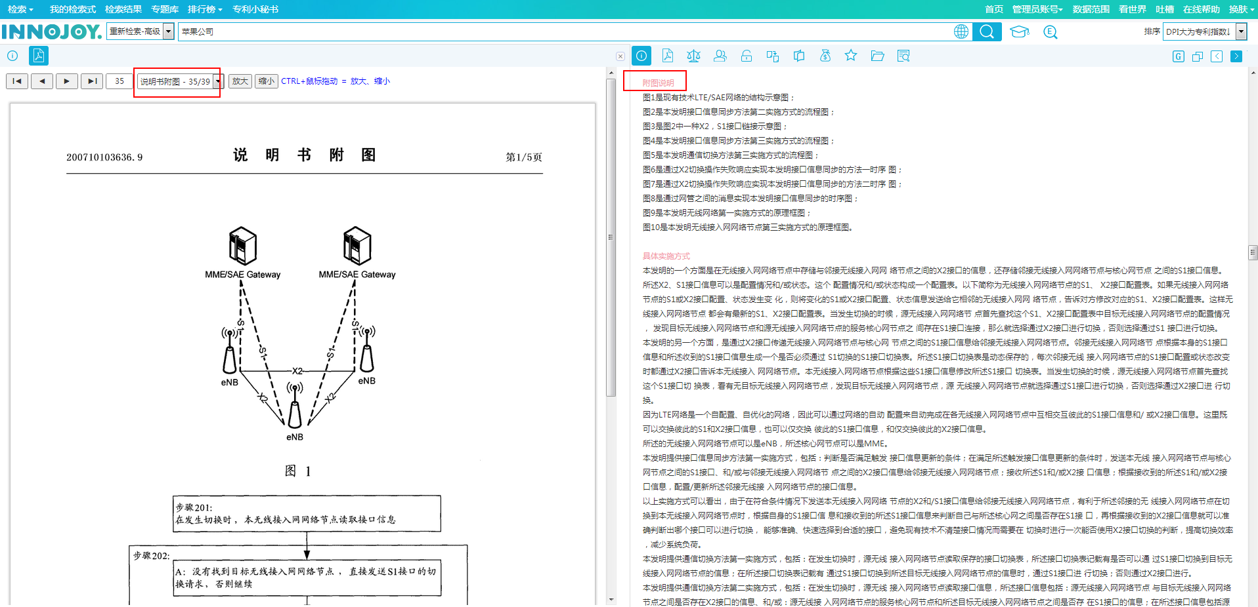
检索结果-同一专利图文对比/不同专利双屏显示

Slide 24
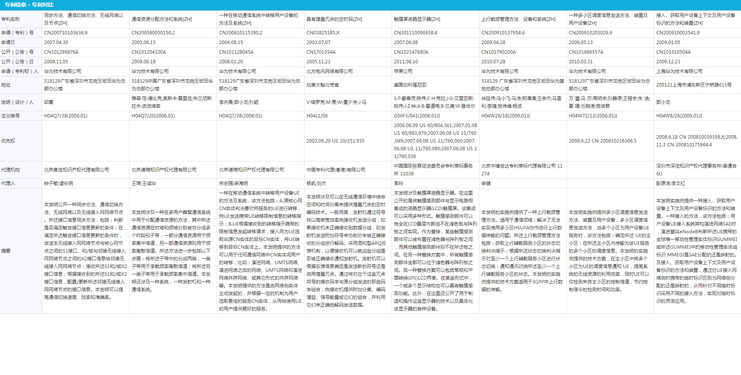
检索结果-多件专利对比阅读

Slide 25
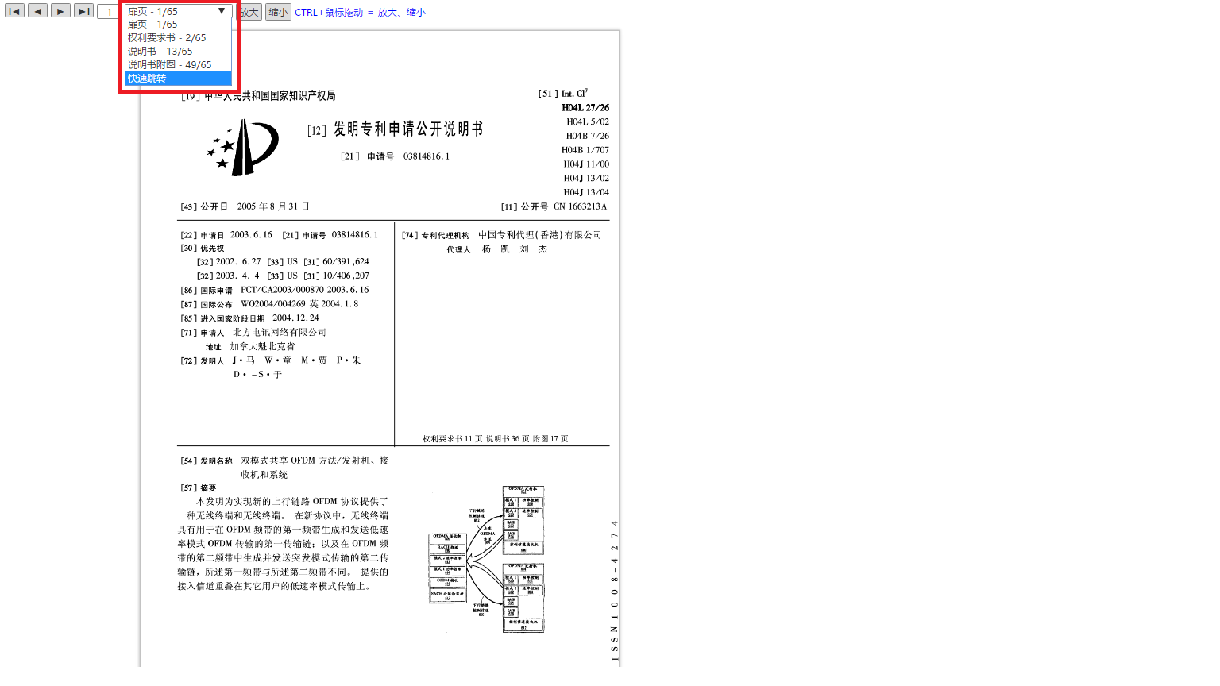
检索结果-说明书浏览内容快速定位

Slide 26
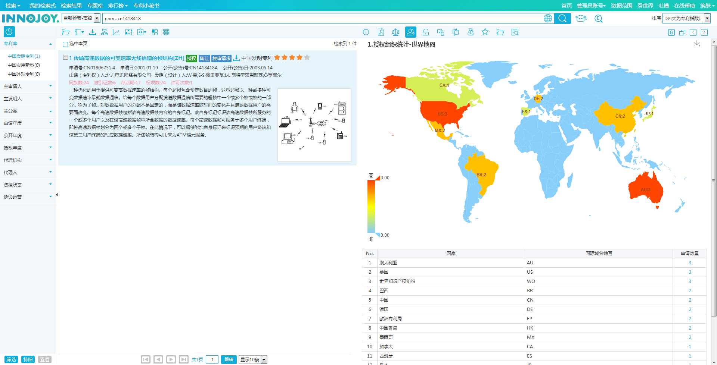
检索结果-同族世界地图
一件专利世界布局一目了然

Slide 27
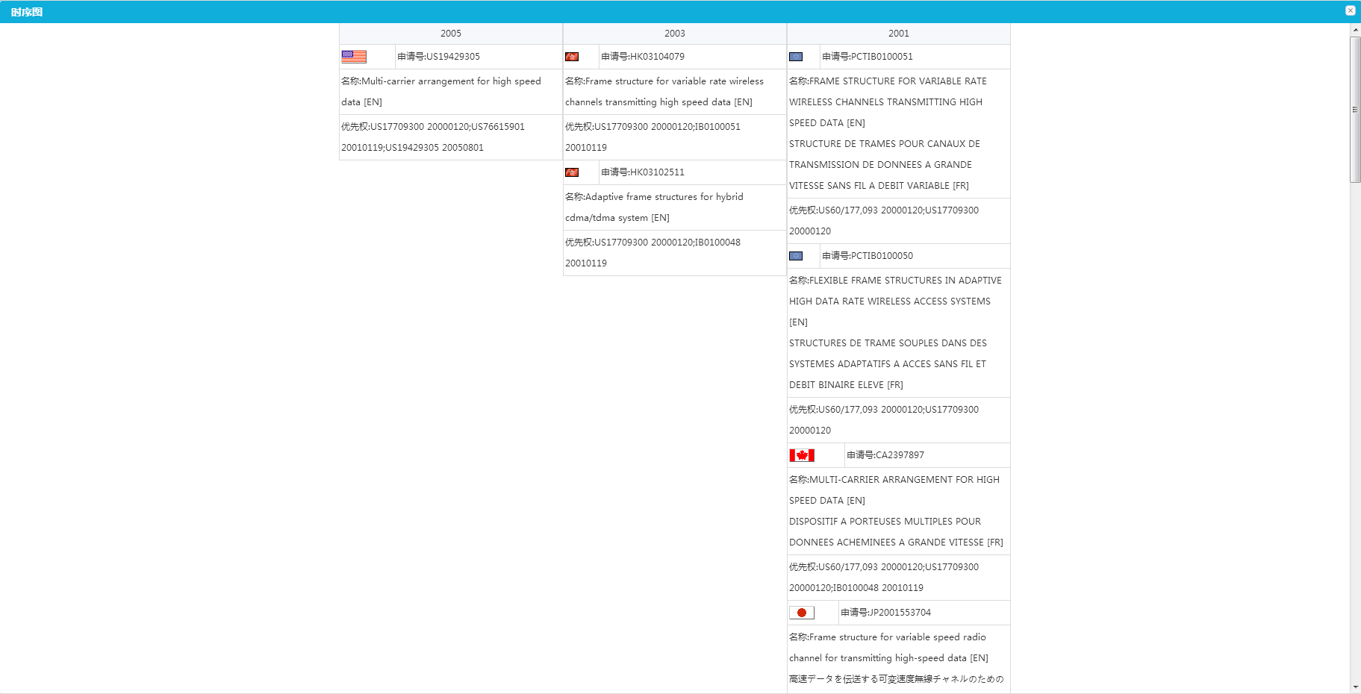
检索结果-同族时序图

Slide 28
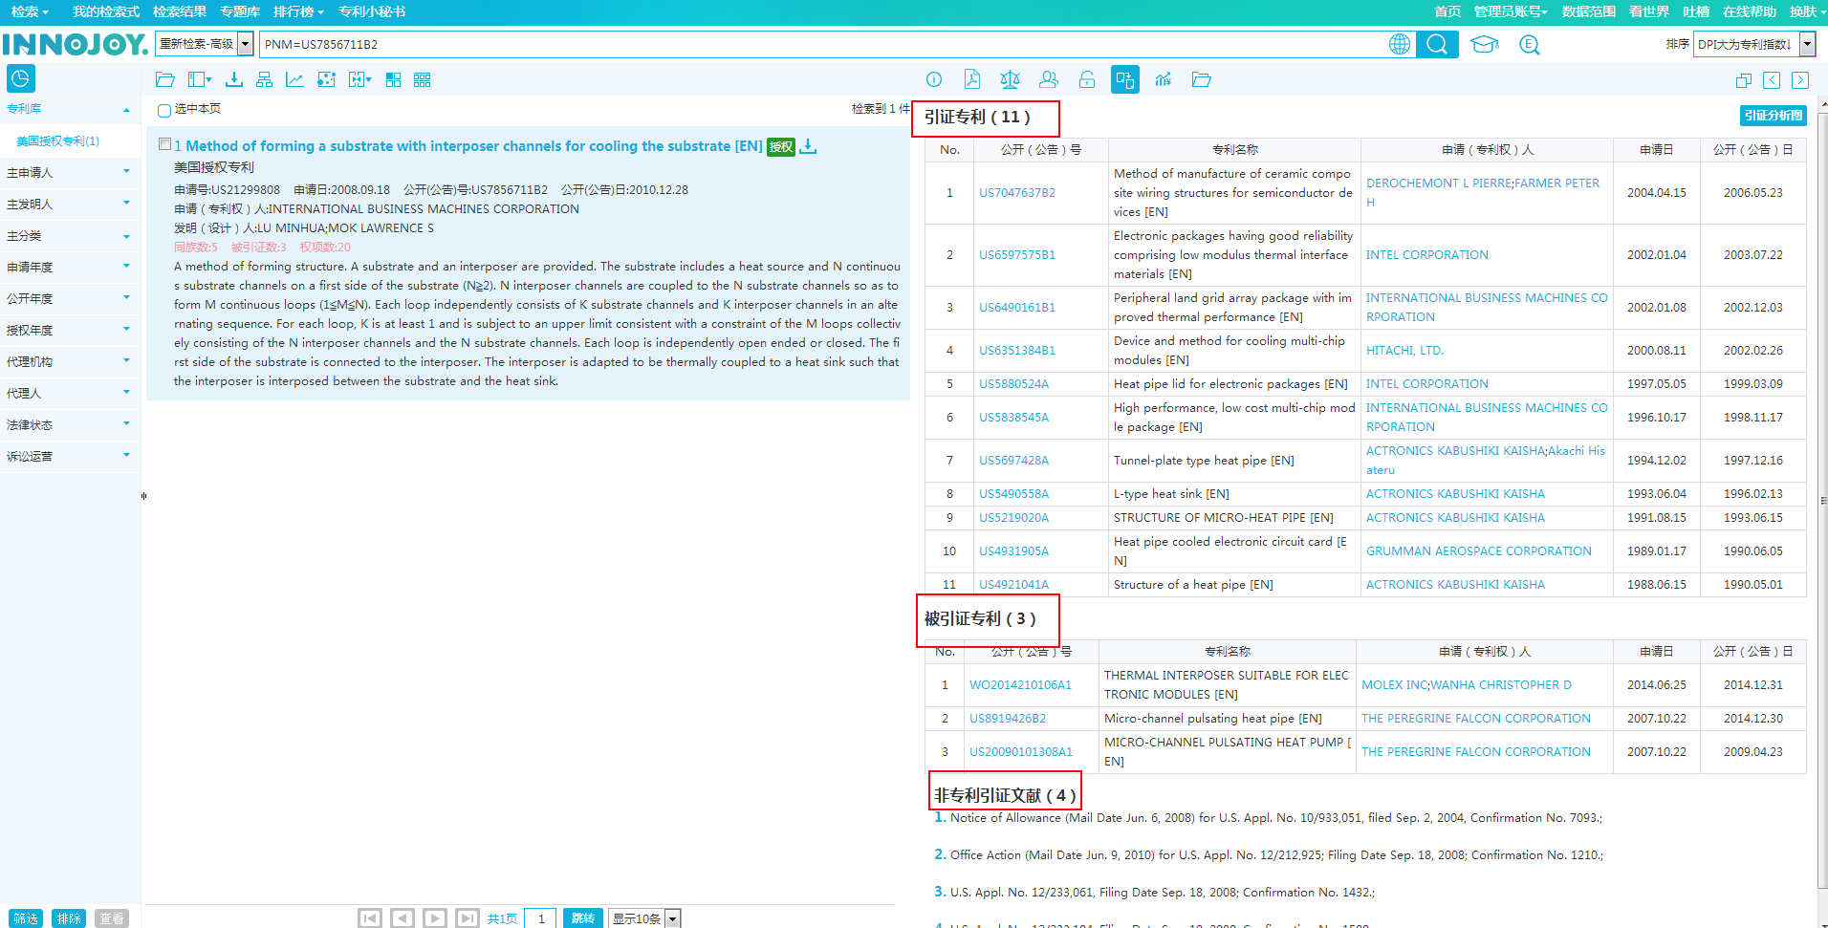
检索结果-引证&&被引证文献
引证专利&被引证专利&非专利引证文献

Slide 29
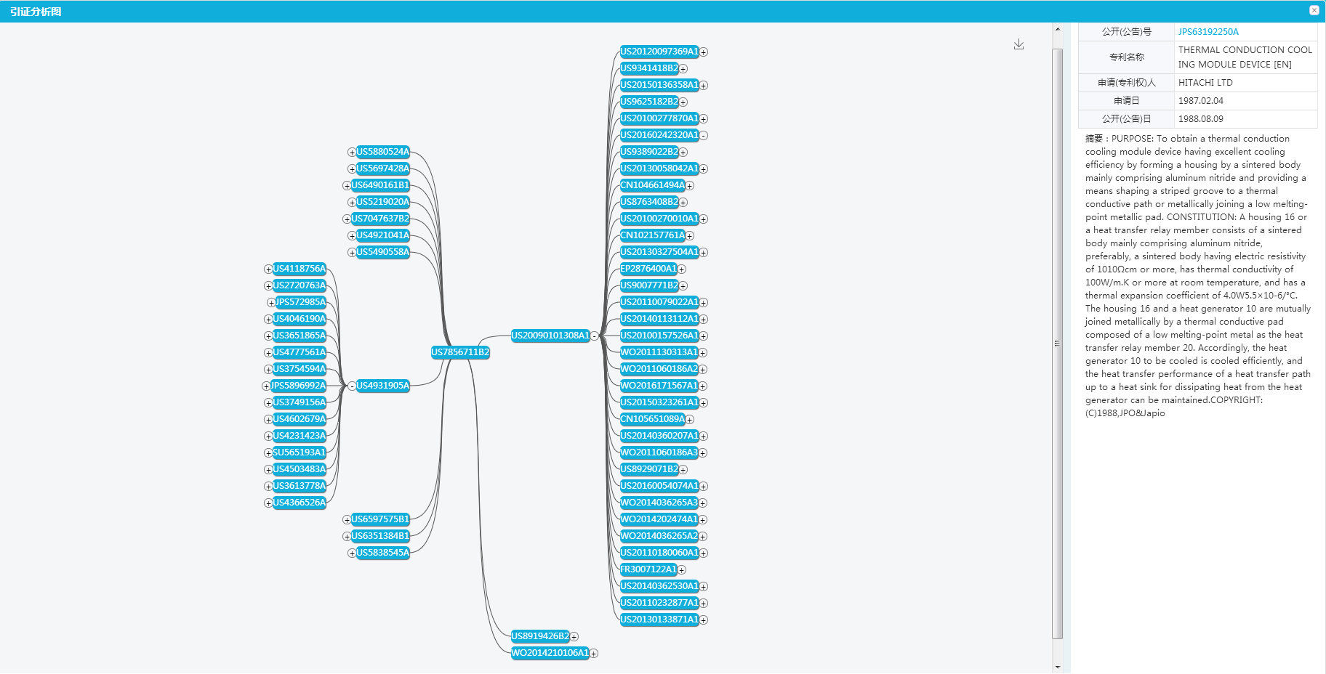
检索结果-引证&&被引证关系图
引证关系一目了然
帮助用户捕捉技术发展脉络
挖掘潜在的重要专利

Slide 30
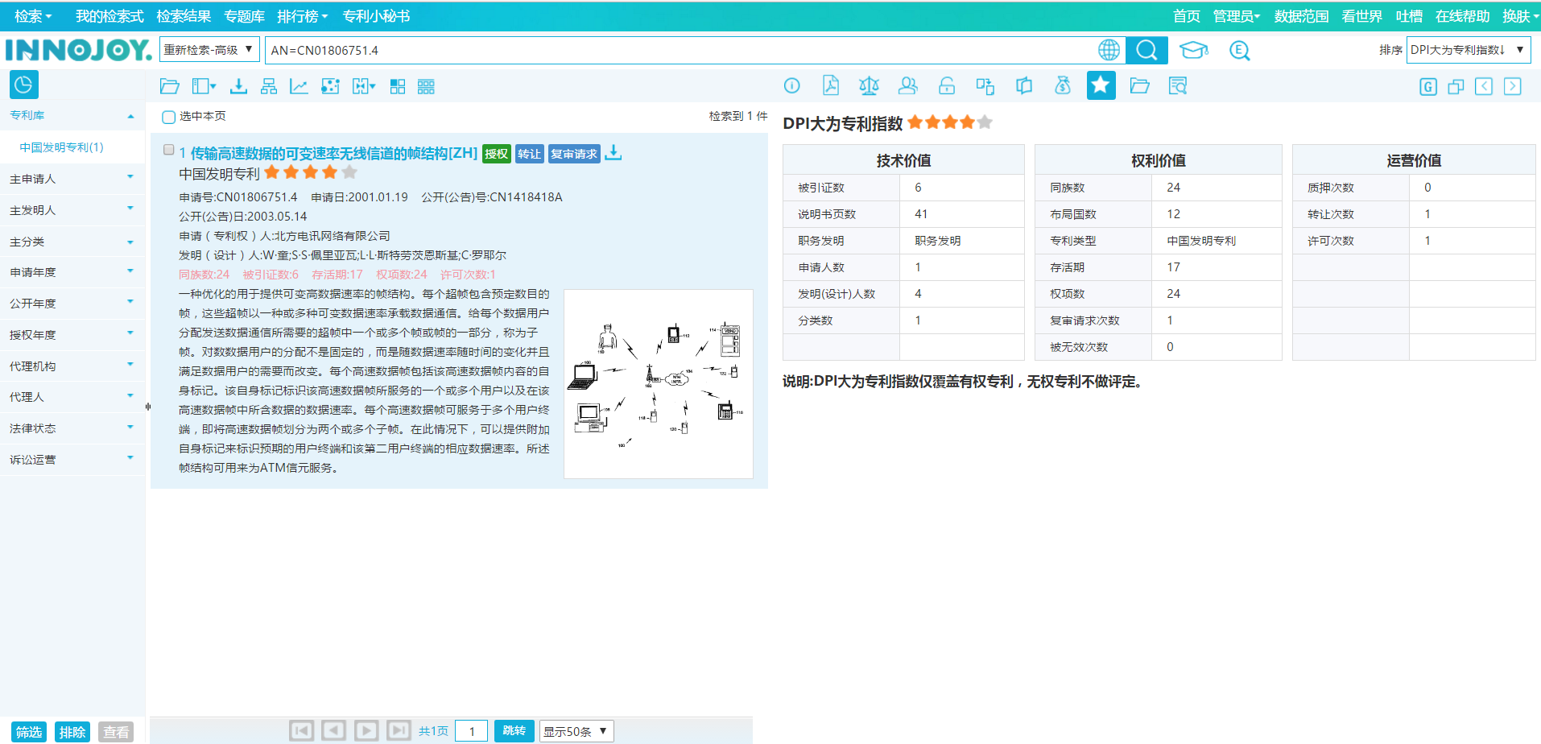
检索结果-DPI大为专利指数
综合计算16项专利指标，评估专利技术价值、权利价值和运营价值，为判断专利质量及专利价值度提供客观参考。

Slide 31
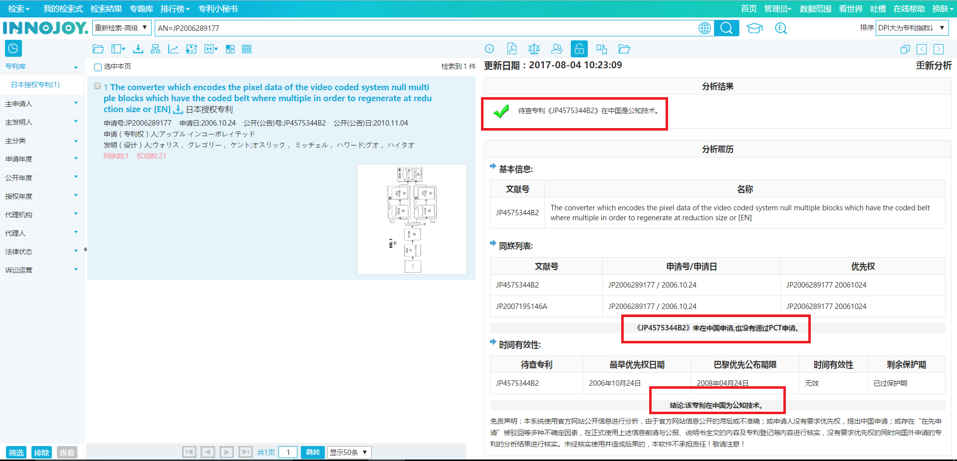
检索结果-公知技术

Slide 32
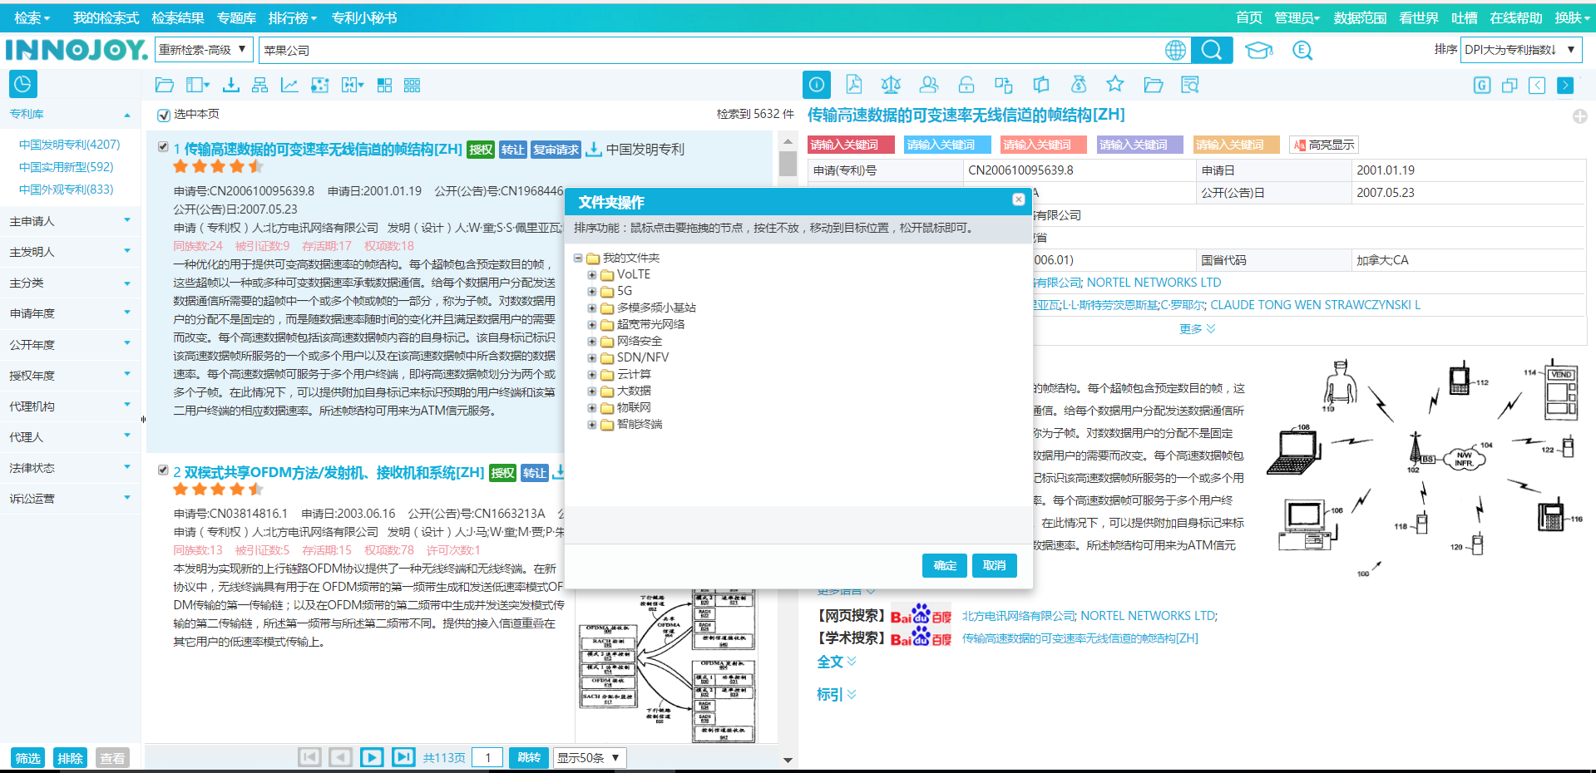
检索结果-收藏专利
为用户提供个人收藏夹，将关注专利收藏到相应导航下。

Slide 33
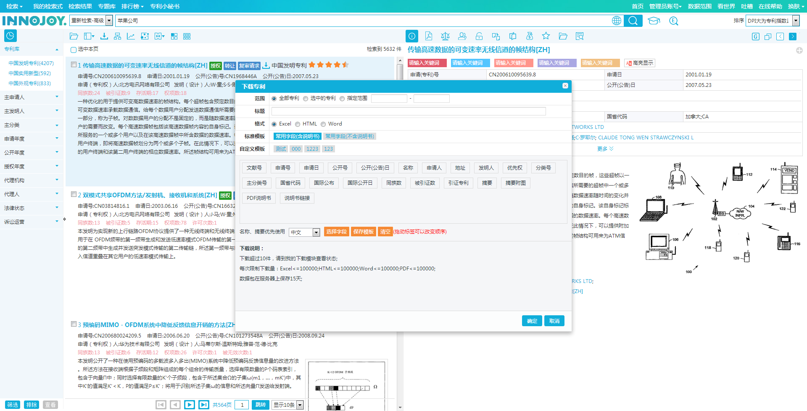
检索结果-下载专利
支持Excel/HTML/Word三种格式；
下载量限制依账号权限而定；

Slide 34
目录
平台首页
专利检索
检索结果
Innojoy
功能介绍
专利专题库
专利分析
聚类分析
高级分析
排行榜及小秘书
Notes:
模板来自 http://docer.mysoeasy.com/

Slide 35
专利专题库-建库流程
数据库调研
基础
数据库建设
专题库建设
专题管理
数据库运维
数据库调研：确定数据库建设涉及的技术主题与范围，如主导产品、关键技术或主要竞争对手等，形成技术分解表；
基础数据库建设：在前期调研结果分析、汇总、提炼的基础上，制定检索策略、构建检索式，进行专利的检索、数据采集并建基础库；
专题库建设：针对用户关注的技术主题、竞争对手或合作者等，在基础库的基础上建立专题导航库；
专题管理：数据筛选，数据去噪。
数据库运维：系统维护、数据维护、数据定期更新等。

Slide 36
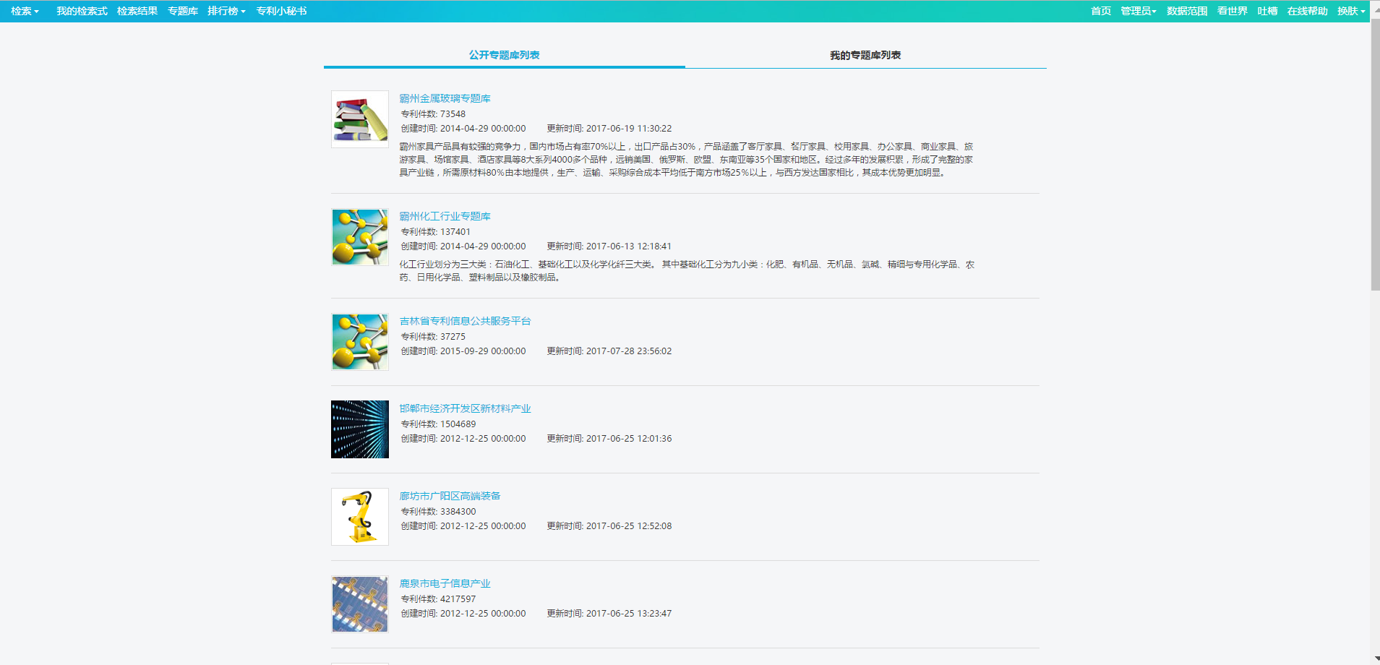
专利专题库-图形化的专题库列表

Slide 37
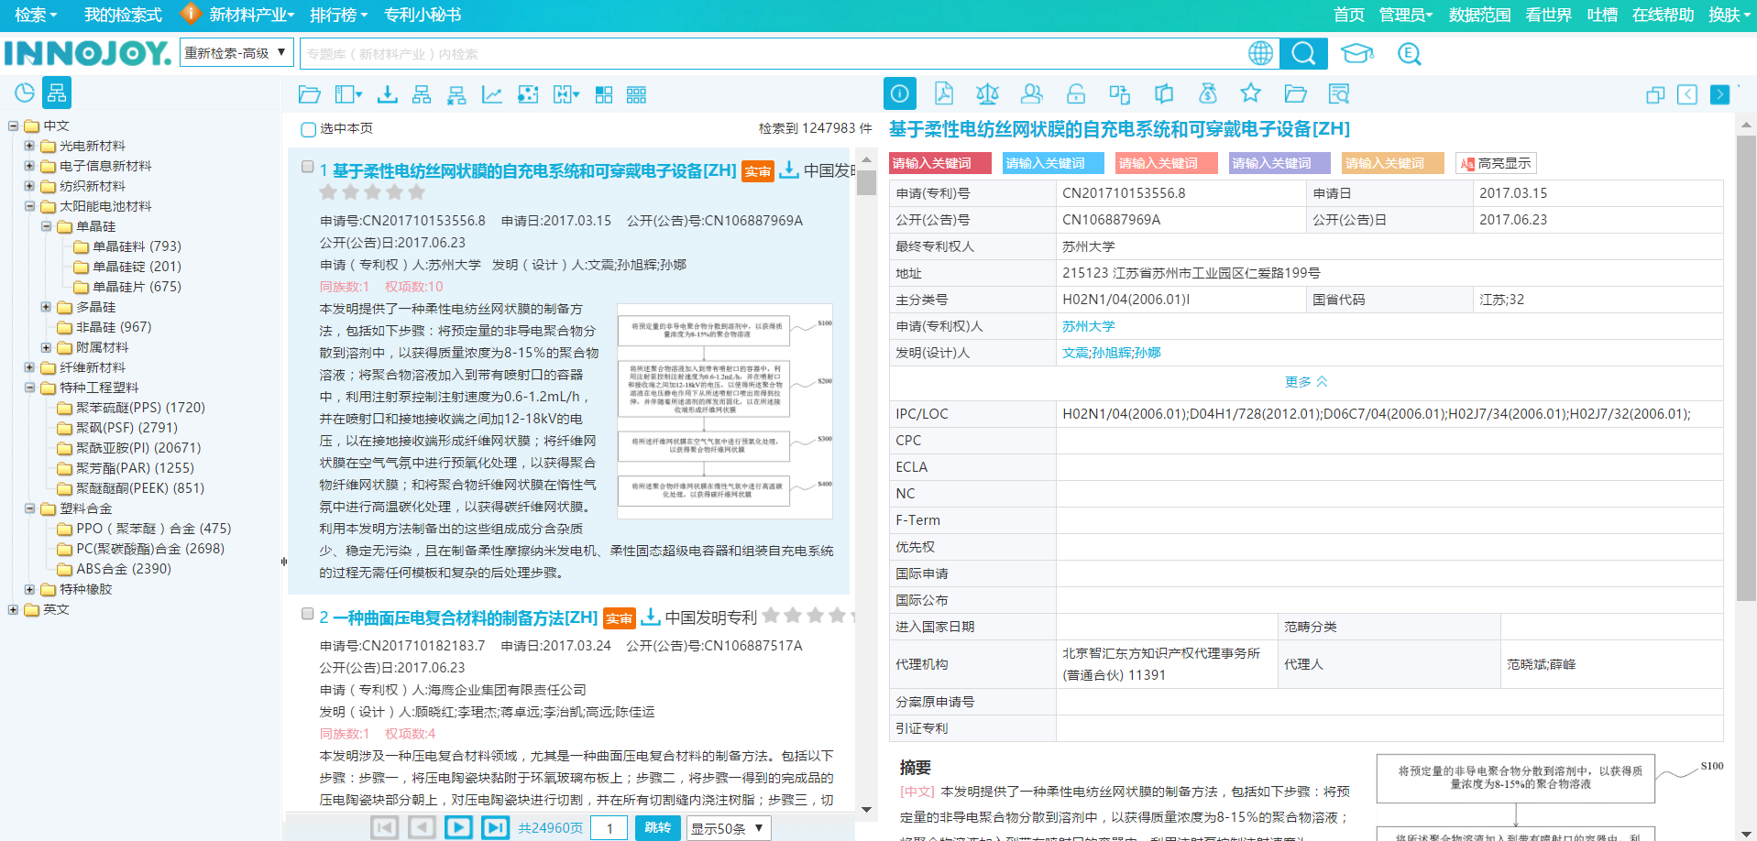
专利专题库-无限级树形分类导航

Slide 38
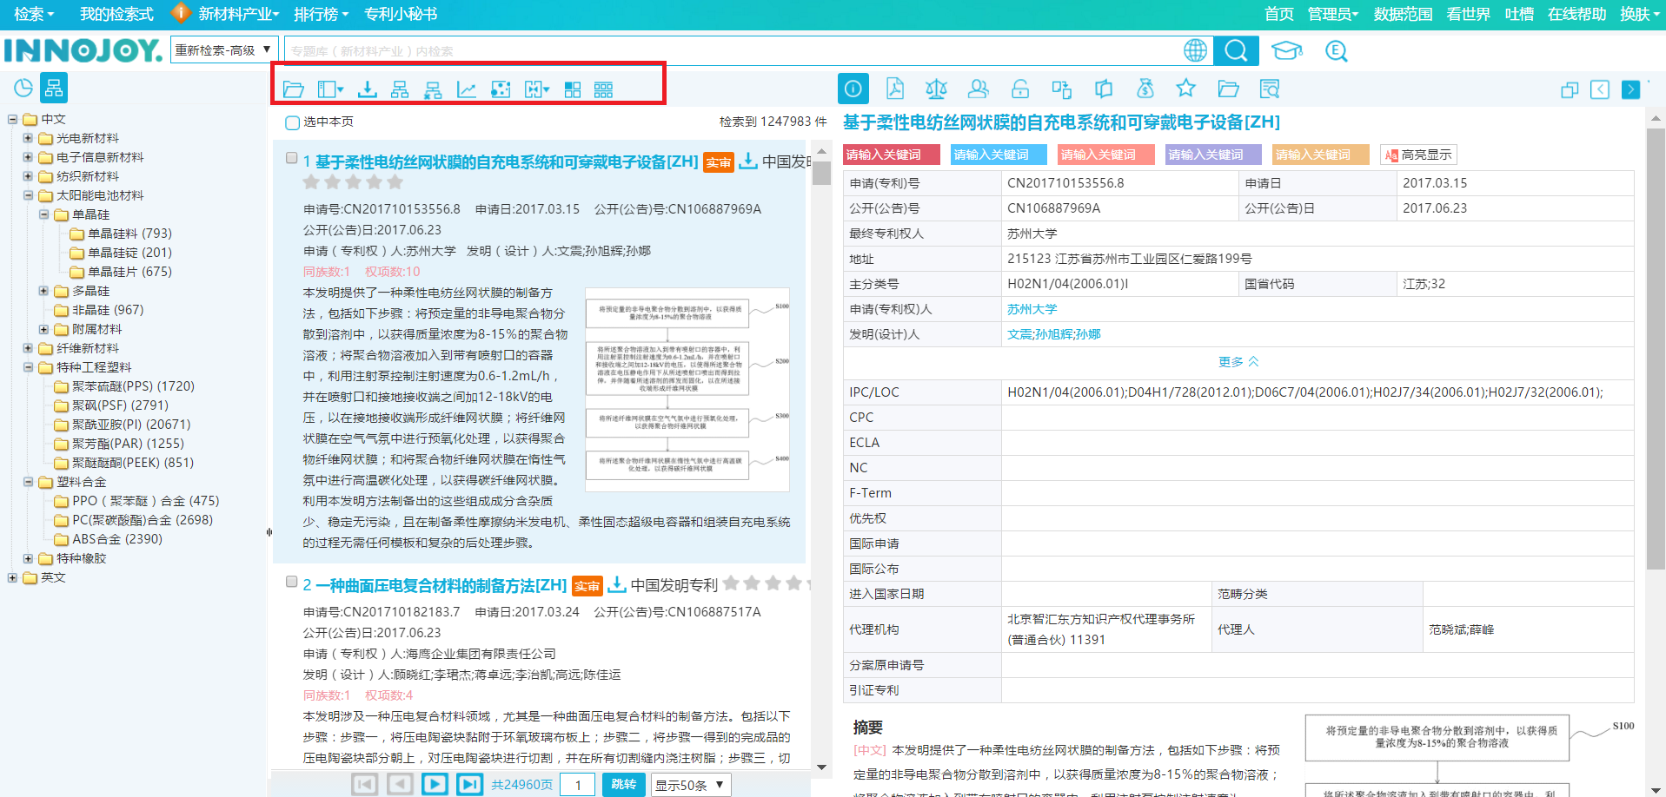
专利专题库-专题管理

Slide 39
目录
平台首页
专利检索
检索结果
Innojoy
功能介绍
专利专题库
专利分析
聚类分析
高级分析
排行榜及小秘书
Notes:
模板来自 http://docer.mysoeasy.com/

Slide 40
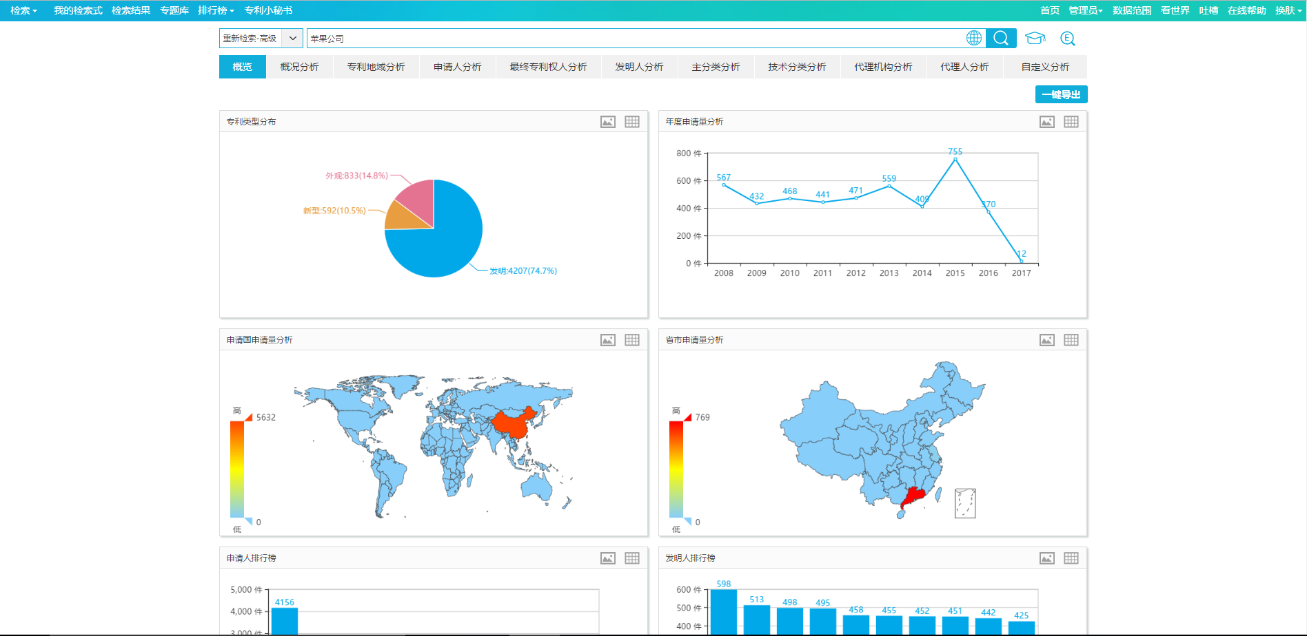
专利分析-概览
预设丰富的分析模板
支持自定义分析
统计结果一键导出

Slide 41
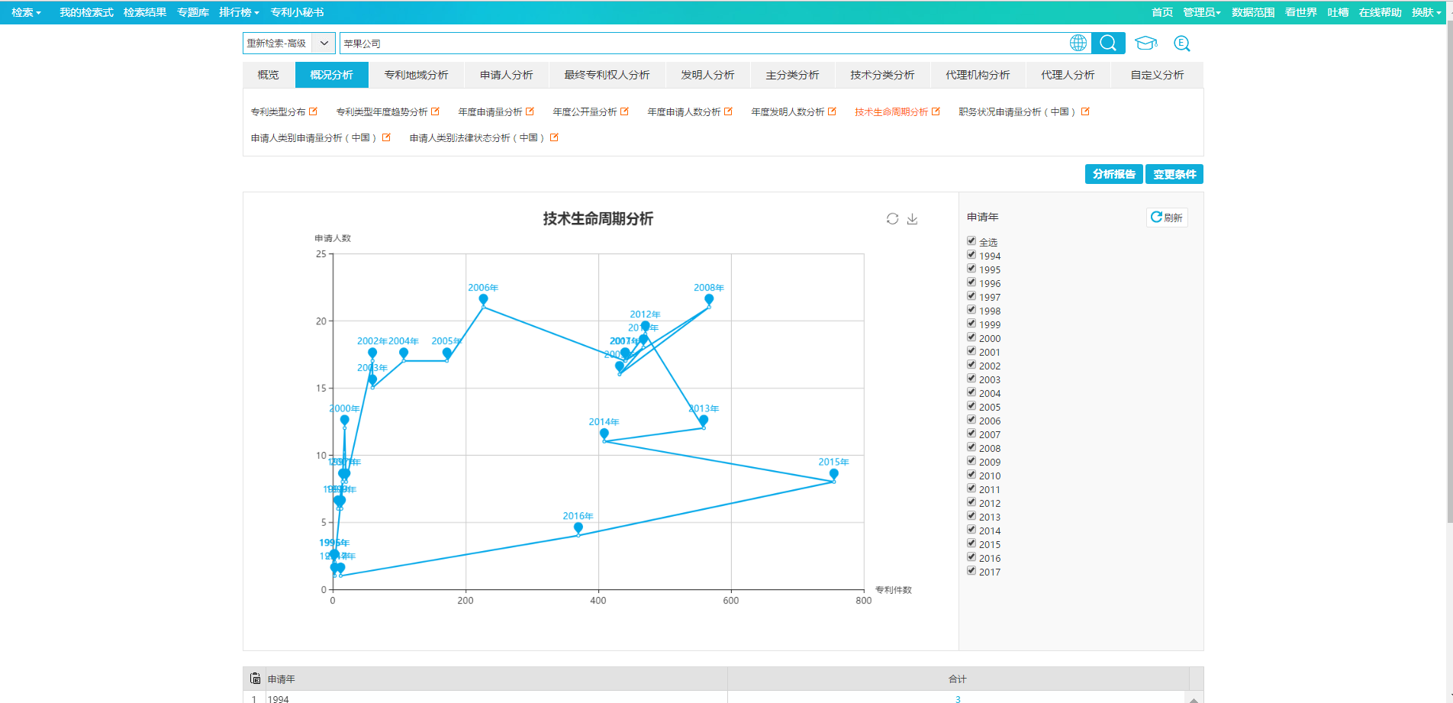
专利分析-技术生命周期分析

Slide 42
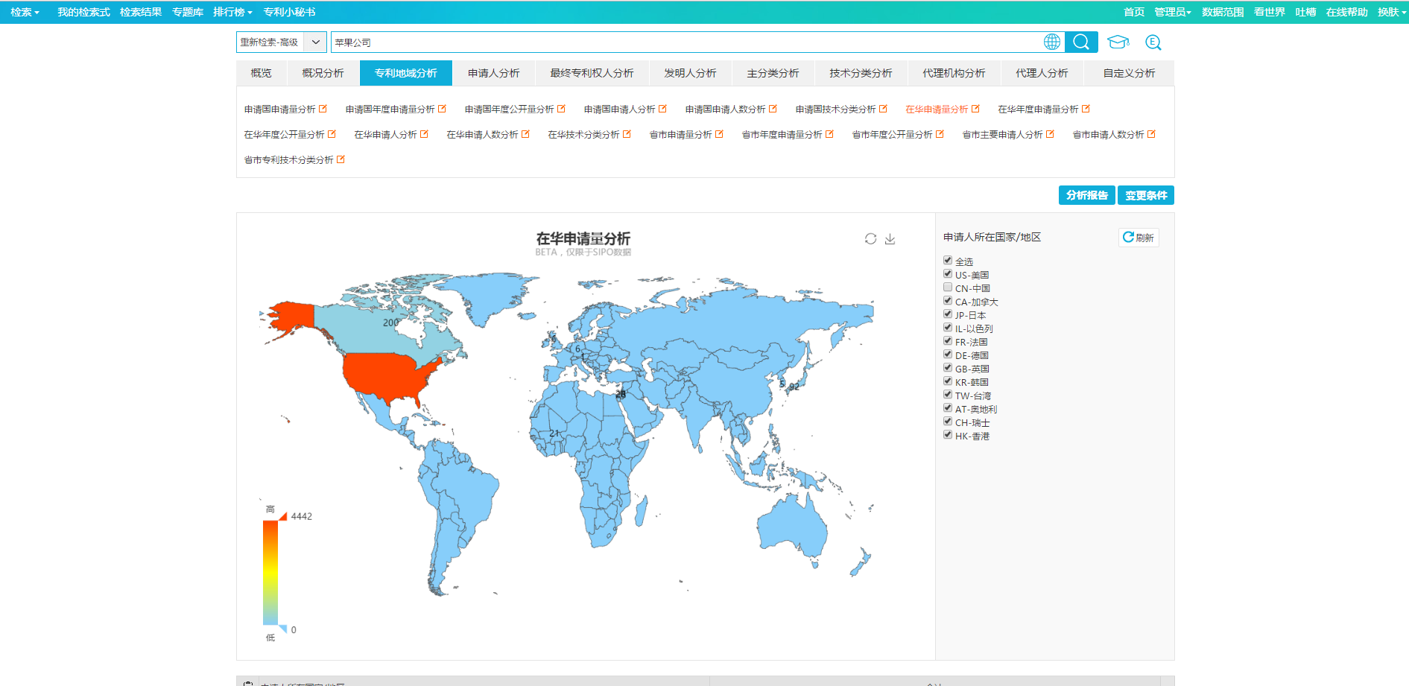
专利分析-在华申请量分析

Slide 43
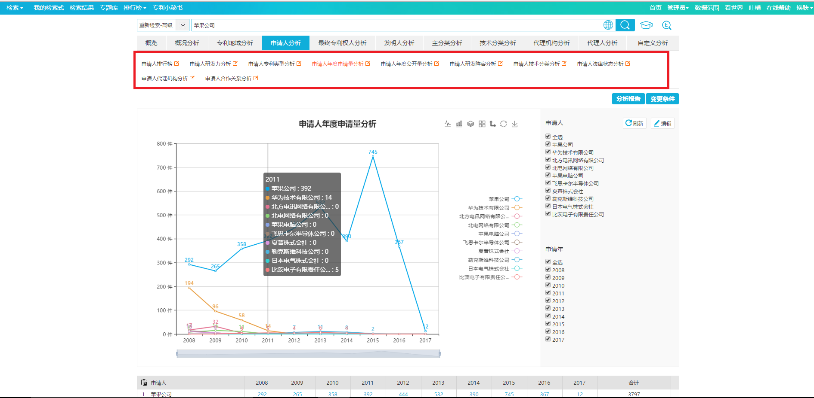
专利分析-申请人年度申请量分析

Slide 44
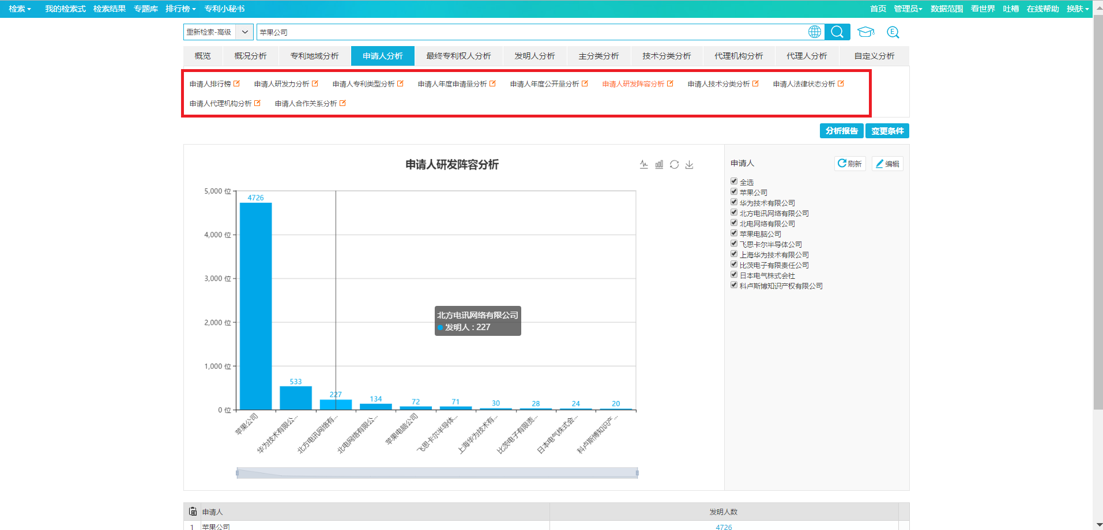
专利分析-申请人研发阵容分析

Slide 45
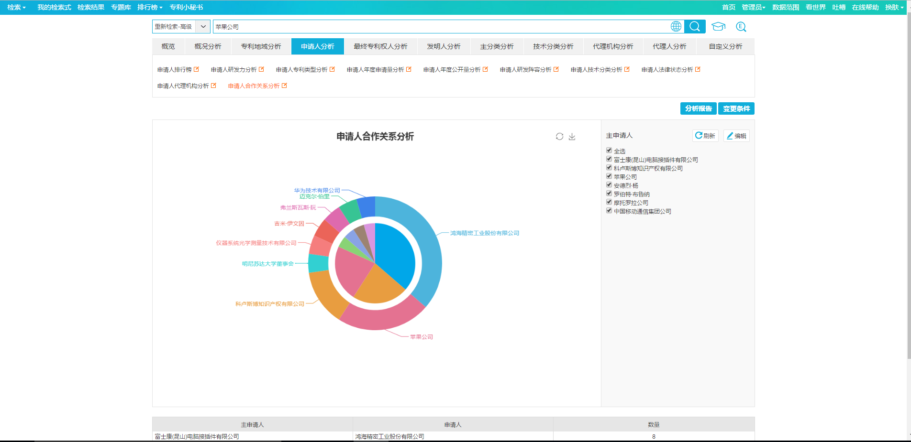
专利分析-申请人合作关系分析

Slide 46
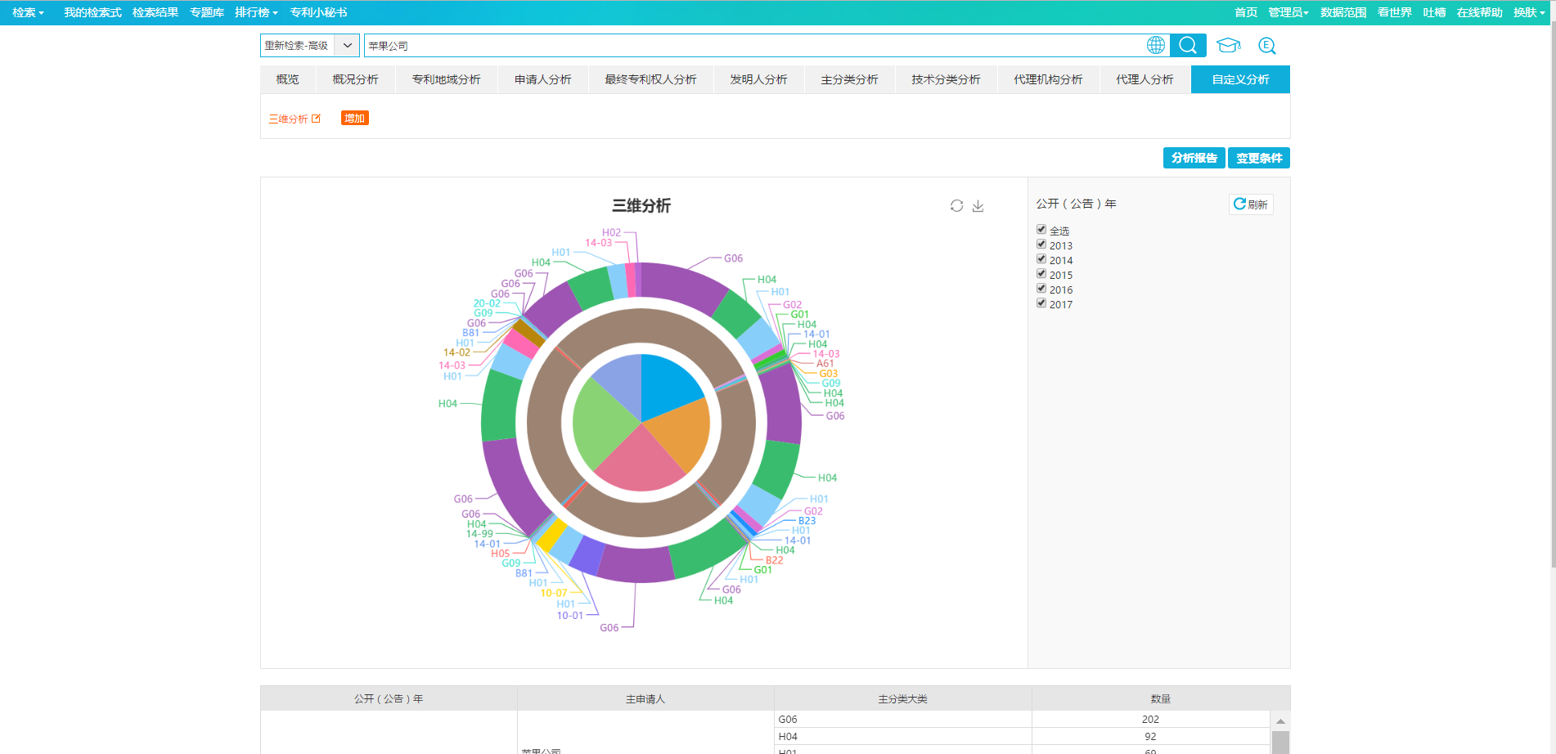
专利分析-三维分析

Slide 47
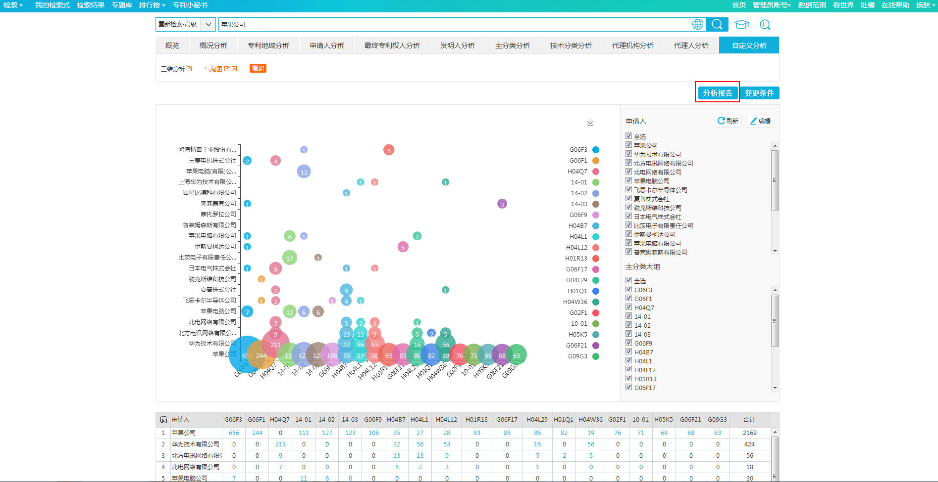
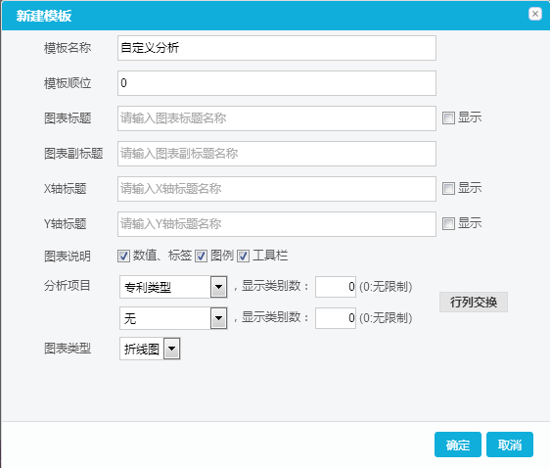
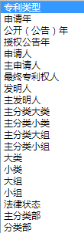
专利分析-自定义分析以及分析报告

Slide 48
目录
平台首页
专利检索
检索结果
Innojoy
功能介绍
专利专题库
专利分析
聚类分析
高级分析
排行榜及小秘书
Notes:
模板来自 http://docer.mysoeasy.com/

Slide 49
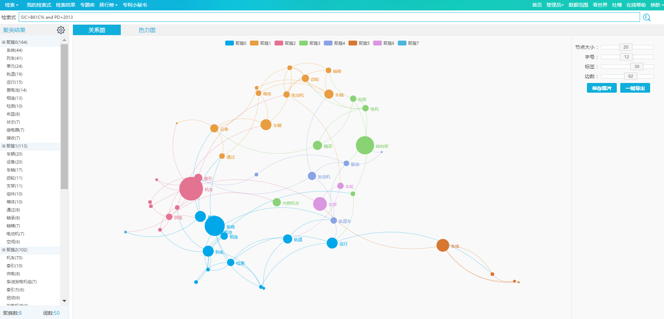
聚类分析-关系图
基于文本挖掘技术自动提取技术关键词，节点大小代表专利量的多少，各节点的连线和相对距离体现关联关系紧密度

Slide 50
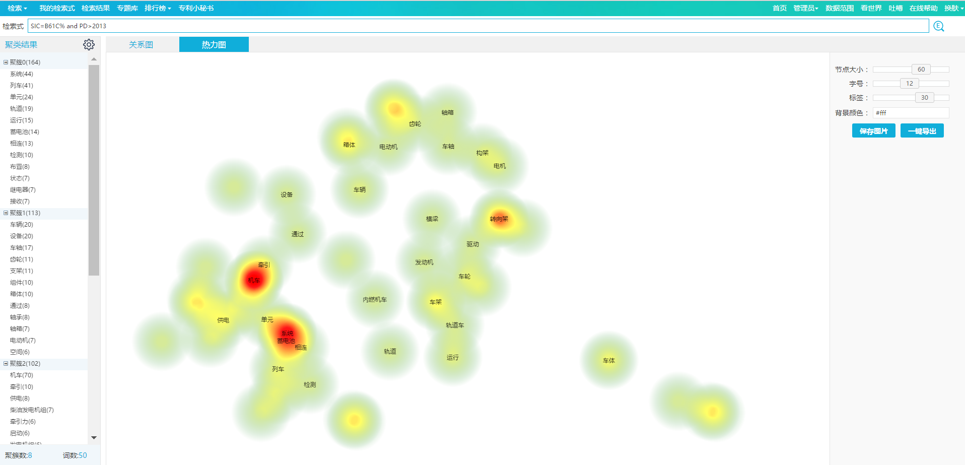
聚类分析-热力图

Slide 51
目录
平台首页
专利检索
检索结果
Innojoy
功能介绍
专利专题库
专利分析
聚类分析
高级分析
排行榜及小秘书
Notes:
模板来自 http://docer.mysoeasy.com/

Slide 52
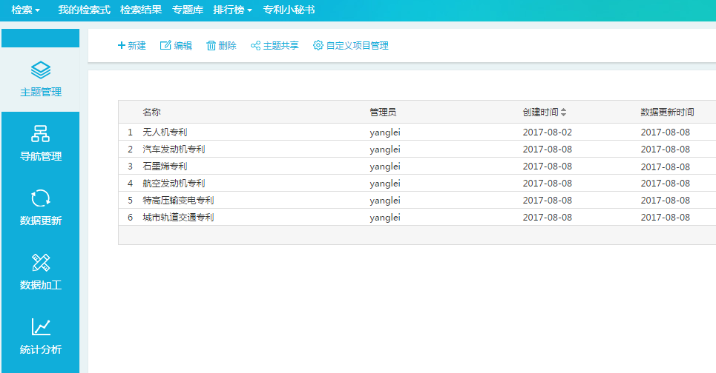
高级分析主题创建
以主题的方式创建分析项目，并可根据分析项目需要进行专利自定义项目的添加工作，最大支持50个自定义项目
可以根据项目涉及范围对分析主题的查看权限进行设定
同族专利自动扩展，支持技术原创国分析

Slide 53
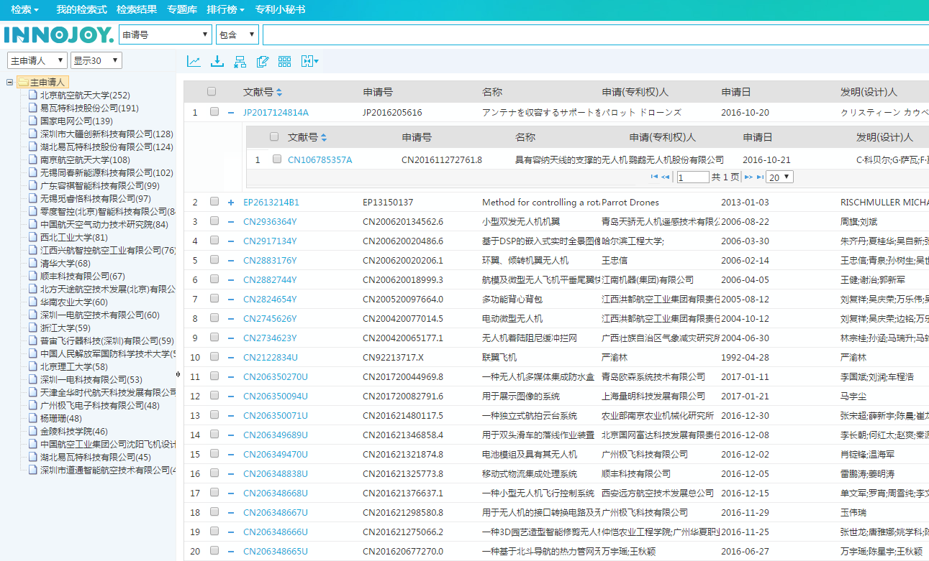
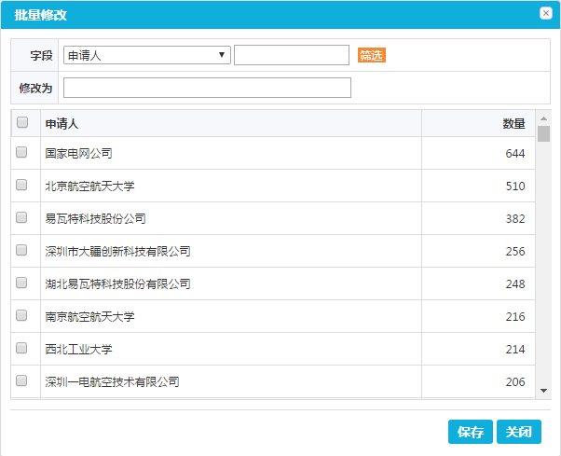
高级分析数据加工
可针对分析的专题数据进行二次加工清洗
可直观的展示专利同族信息
可直接进行分析数据删除清洗操作
可对属于申请人及发明人进行自由的批量修改操作
可对一批分析数据进行批量标引操作

Slide 54
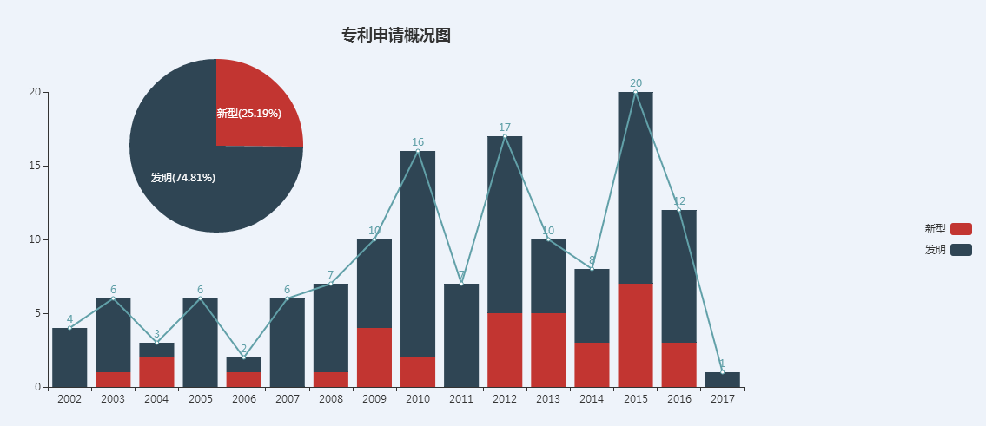
主题组合分析
针对主题分析数据，系统可以做到一申请一公开，使分析的结果更加的精确
支持多图组合分析，可以在一个分析图表当中做到多重分析方式同时展现

Slide 55
目录
平台首页
专利检索
检索结果
Innojoy
功能介绍
专利专题库
专利分析
聚类分析
高级分析
排行榜及小秘书
Notes:
模板来自 http://docer.mysoeasy.com/

Slide 56
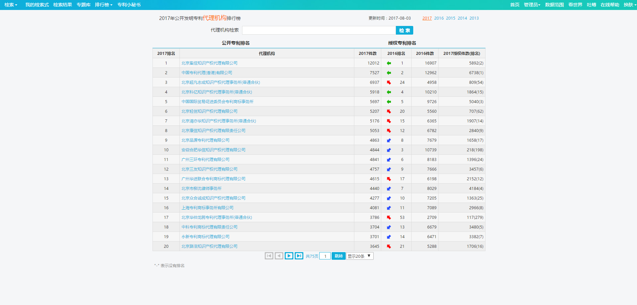
排行榜-公开量和授权量排名
提供近五年内各类申请单位专利排名和代理机构专利排名及其排名变化情况，可据此对知识产权优势单位专利申请趋势、技术热点以及外国来华企业专利布局等进行分析。

Slide 57
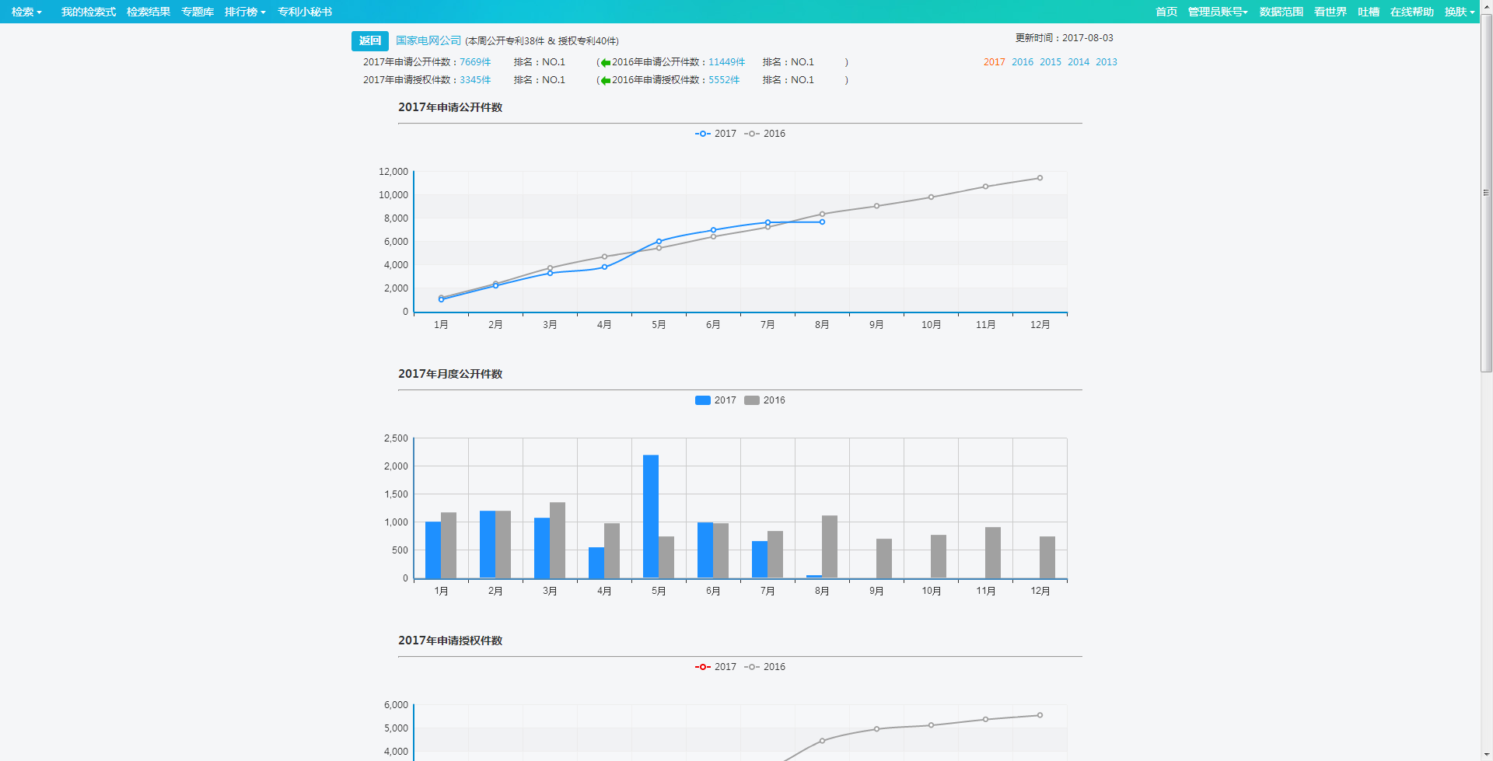
排行榜-申请趋势

Slide 58





专利小秘书-概述
在线专利管理系统—专利小秘书，专门为企业、发明人、代理人精心设计，把握专利申请/授权情况、法律状态、最新进展、专利监控、年费管理等等，专利管理从此变得简单轻松快捷！

Slide 59
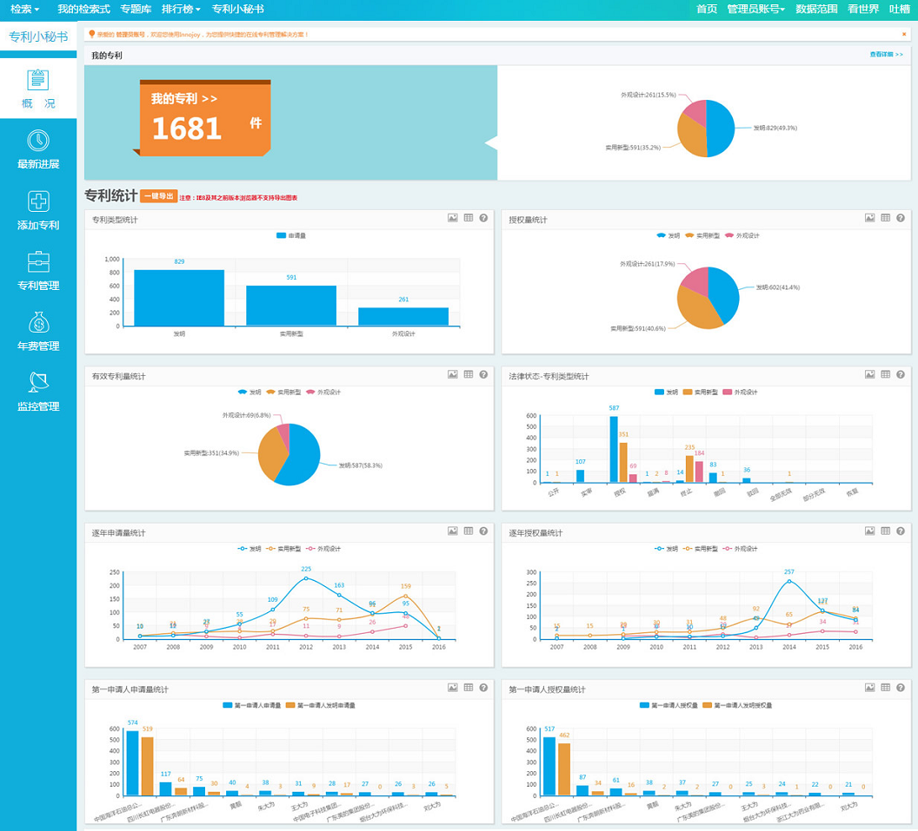
专利小秘书-专利概况
企业、发明人、代理人把申请、发明、代理的专利方便地添加到管理系统中，立即直观展示专利申请量、授权量、有效专利量、逐年申请/授权趋势以及申请人申请/授权量等，并一键导出统计报告。

Slide 60
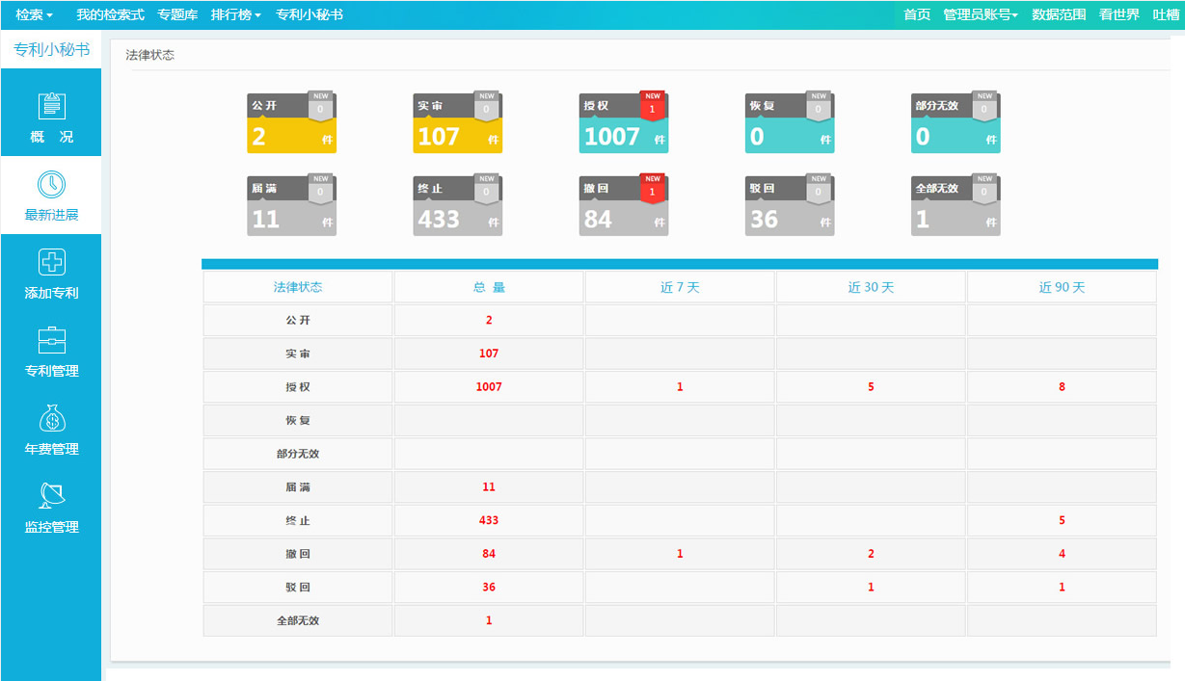
专利小秘书-法律状态最新进展
最近一周、一个月、三个月法律状态变化的情况一目了然。

Slide 61
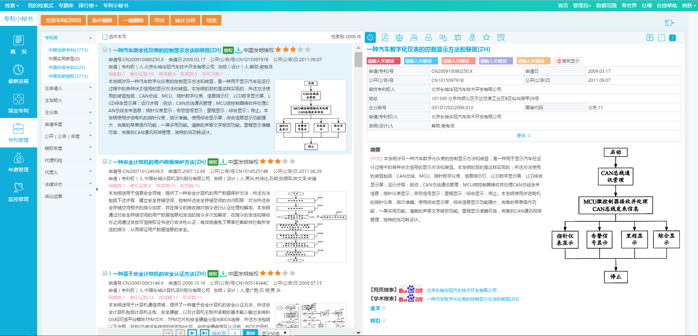
专利小秘书-专利管理
方便阅读、分类、检索、导出、删除、统计分析，新公开专利自动追加，让您专利管理再无后顾之忧。

Slide 62
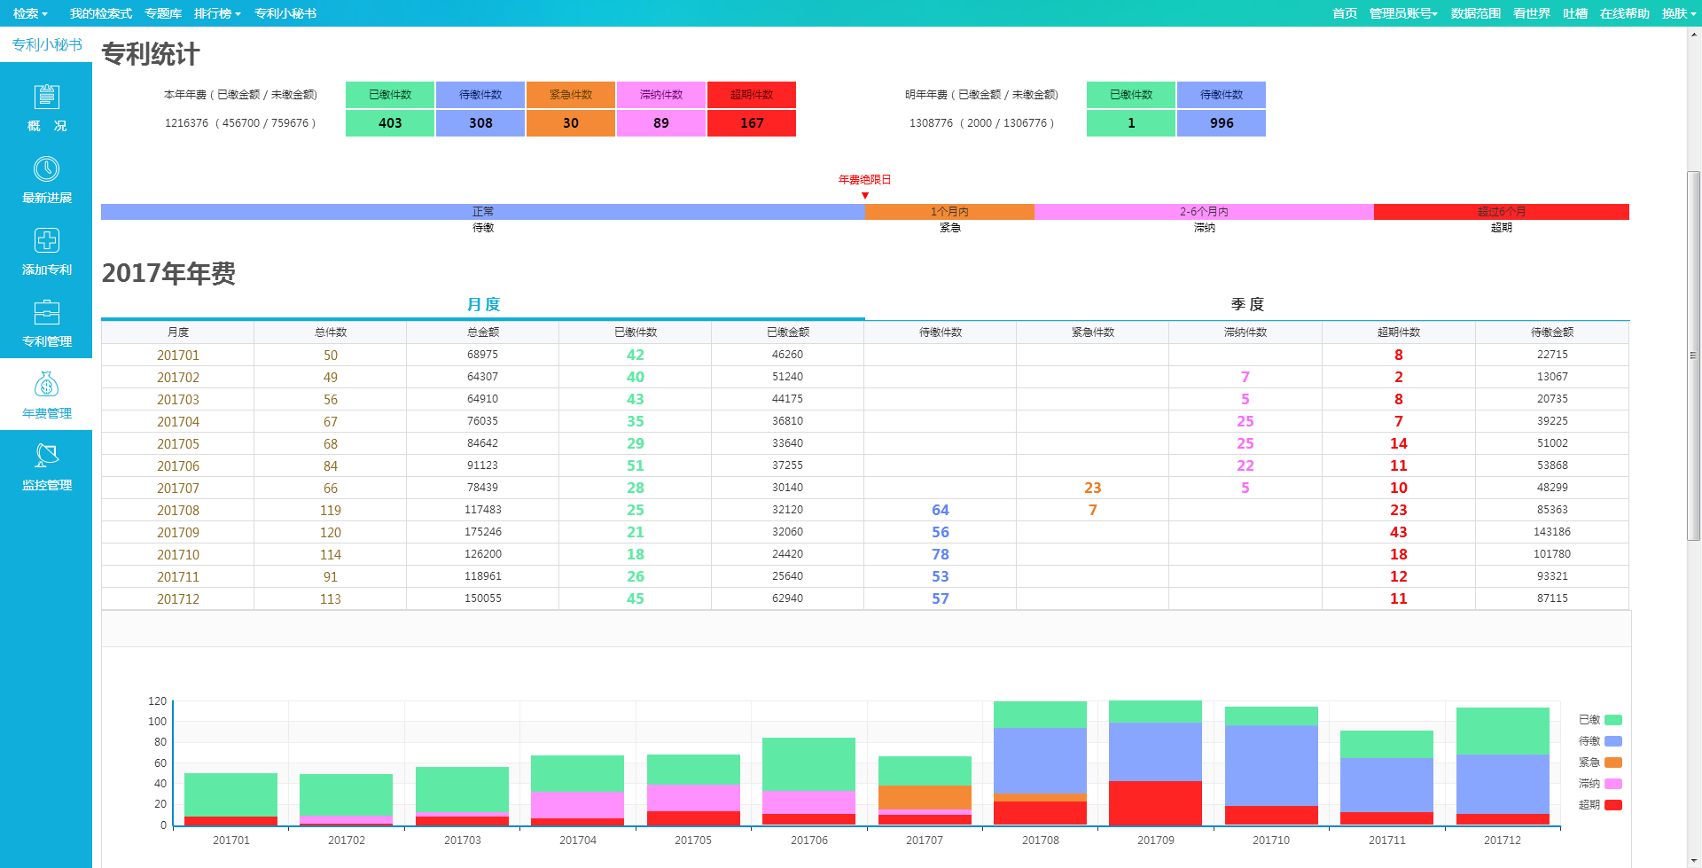
专利小秘书-年费监控
掌握专利年费缴纳时间，提醒用户及时缴纳年费，避免滞纳费用出现，避免专利失效和流失。

Slide 63
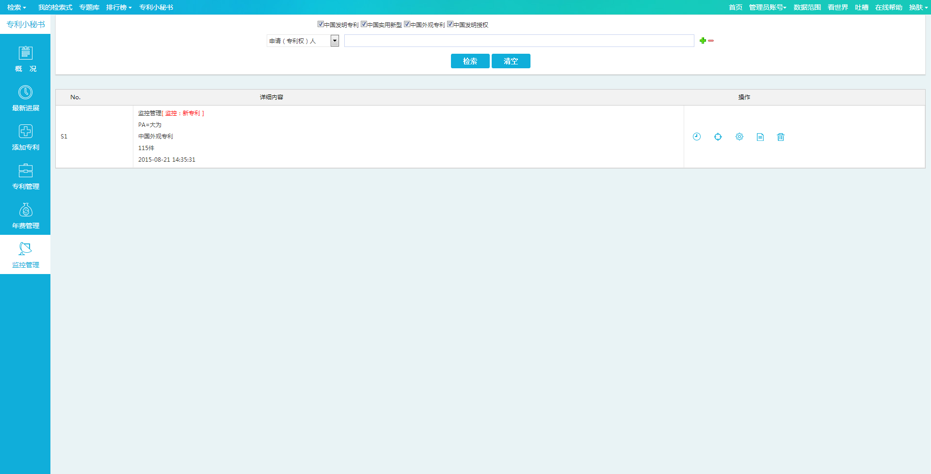
专利小秘书-监控管理
关注竞争对手及热点技术的最新专利公开情况、法律状态变化情况

Slide 64

THANKS!
保定总公司
河北省保定市北二环5699号大学科技园1-1-402
TEL:86-312-3917201/202/203
FAX:86-312-3917235 http://www.daweisoft.com
邮编：071051 Email:market@daweisoft.com
北京公司
北京市海淀区善缘街1号立方庭大厦3-302室
TEL:86-10-82447119 FAX:86-10-82447119
Email:market@daweisoft.com 邮编：100086
长沙公司
长沙高新技术产业开发区火炬城M7组团五楼
TEL/FAX:86-731-84123883 邮编：410013
Email:changsha.dawei@163.com

